Slide 1
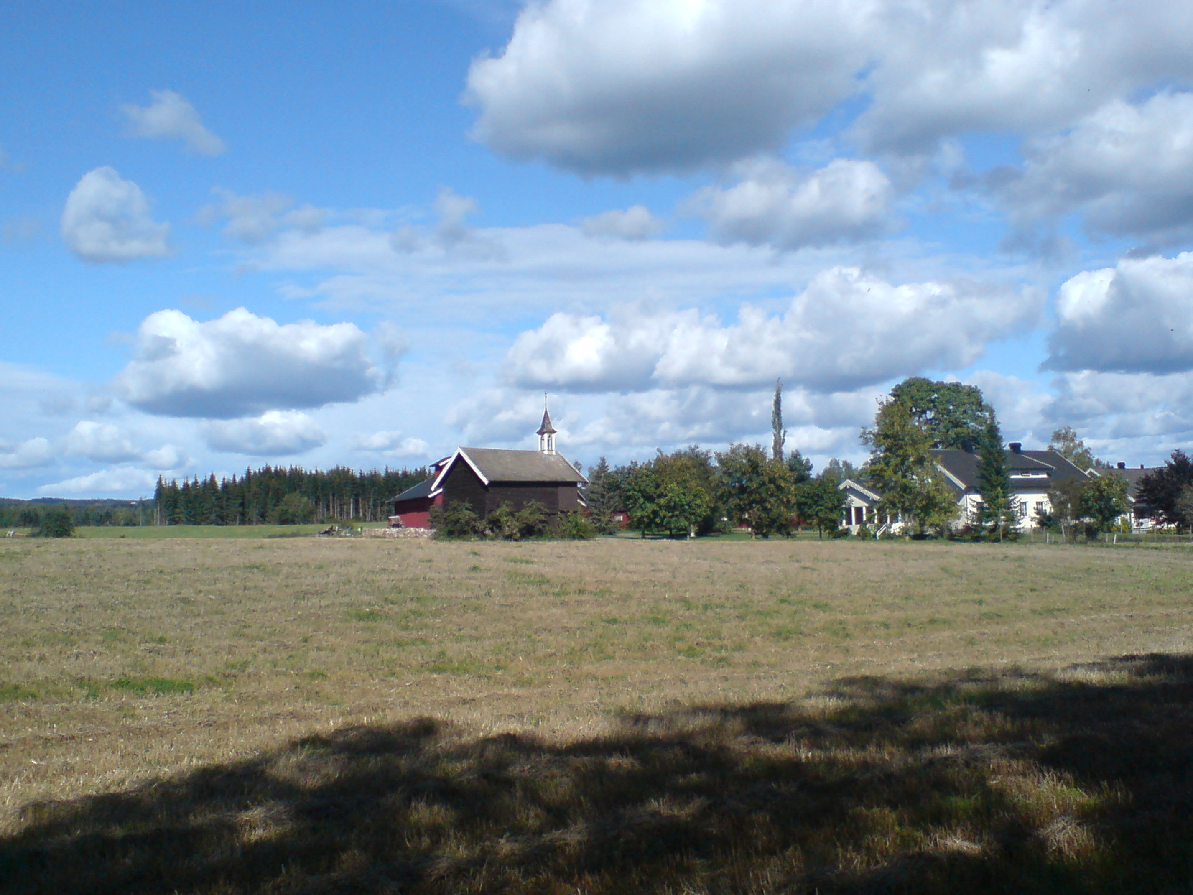
KLOKKENE RINGER FOR DEG
Breidablikk-seminar
Hva er et klokketårn?
Søndre Elton, Stange, 19. oktober 2017
Gjermund Kolltveit gjermund.kolltveit@musark.no www.musark.no

Slide 2
«KLOKKENE RINGER FOR DEG» • BREIDABLIKK-SEMINAR • SØNDRE ELTON • 19. OKTOBER 2017
Matklokkenes periode: ca. 1750–1950
Bakgrunn: En ny tidsoppfatning. Rasjonalisering i landbruket, 1700-tallet
Ble brukt i sommerhalvåret
Tilleggsfunksjoner: Brannvarsling, ringe inn pinse mm
Husmora eller «innejenta» ringte i matklokka

Slide 3
«KLOKKENE RINGER FOR DEG» • BREIDABLIKK-SEMINAR • SØNDRE ELTON • 19. OKTOBER 2017
«KLOKKENE RINGER FOR DEG» • BREIDABLIKK-SEMINAR • SØNDRE ELTON • 19. OKTOBER 2017
De som ringte utviklet sin egen ringestil eller «akustiske signatur»
Klokkeremser eller -hermer basert på klokkenes rytme. Eksempel: «Sur suppe, salt sild / et fort og ti still!»
Folkelig satire, en humoristisk sikkerhetsventil?
Klokkeklangens tyngde: Lyden av tungt arbeid og «skjebne» (Prøysen)

Slide 4
«KLOKKENE RINGER FOR DEG» • BREIDABLIKK-SEMINAR • SØNDRE ELTON • 19. OKTOBER 2017
Klokkene i landsbygdas lydlandskap: Et orienteringspunkt, geografisk og sosialt.

Slide 5
«KLOKKENE RINGER FOR DEG» • BREIDABLIKK-SEMINAR • SØNDRE ELTON • 19. OKTOBER 2017
Klokkene i landsbygdas lydlandskap: Et orienteringspunkt, geografisk og sosialt.
Alle gardene hadde sin egen tid = ringing i et langt tidsrom
Lyden fra klokkene kunne også være værtegn
Hvor langt kunne klokkene høres?
Hvor mange klokker kunne høres fra et sted?

Slide 6
Registrerte klokketårn i Løten i SEFRA-registeret (kilde: Hedmark fylkeskommune)

Slide 7
«KLOKKENE RINGER FOR DEG» • BREIDABLIKK-SEMINAR • SØNDRE ELTON • 19. OKTOBER 2017
Hvorfor gikk klokkene ut av bruk?
• Traktoren
• Armbåndsuret
• Slutt på felles måltider
Revitalisering?
Initiativ fra bygdekvinnelagene. Særlig ringing første pinsedag
Takk! Spørsmål, innspill?

